Slide 1


Fatima Zahraa SOURI TABBAL
À :
DIGICAMP
DIGICAMP
Growing connectivity
Réalisé par :
Anas ELKACEMI
Fatima Zahraa SOURI TABBAL
Yahya BENABDELMALEK
Encadré par :
M Fatima MOURCHID

Slide 2
Plan de la présentation
1 - Problématique.
2 - Solution proposée.
3 - Architecture de la solution Proposée.
4 - Interface mobile
5 - Dashboard web
6 - Conclusion

Slide 3

Problématique
- Perte du temps à la recherche des places vides dans les parkings
- Manque d’informations sur l’accessibilité au sein des bâtiments du campus (accessibilité aux personnes handicapées)
- La complexité de la gestion manuelle d’absence(tâche épuisante)
- La Difficulté à vérifier la disponibilité des salles
- Consultation des horaires des moyens de transport

Slide 4
Solution Proposée
- Notre solution innovante DIGICAMP est destinée pour tous les acteurs du campus.
- DIGICAMP combine l’ingénierie logicielle et les objets connectés,
et permet d’:
Accéder aux services digitaux
Optimiser le
temps et l’énergie
Echanger
Notes:
Notre Solution “DigiCamp” est capable d’accompagner le professeur, ainsi que l’étudiant depuis son entrée au campus Al Irfane jusqu’à sa sortie.

Slide 5
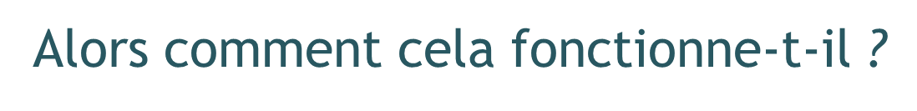
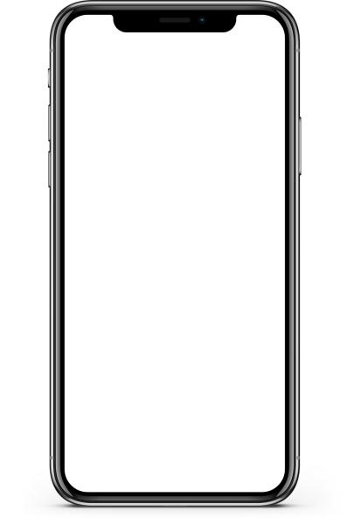




Notes:
Un beacon est une petite balise bluetooth low energy qui émet une onde radio à faible portée et qui ne consomme que très peu d’énergie. Cette onde est captée par les smartphones qui peuvent alors recevoir différents contenus (push notifications, messages, médias ,etc…)

Slide 6
Qu'est-ce qu'un beacon ?
Un beacon est une petite balise bluetooth low energy (BLE) qui émet une onde radio à faible portée (environ 100 mètres) et qui ne consomme que très peu d’énergie. Cette onde est captée par les smartphones qui peuvent alors recevoir différents contenus (push notifications, messages, médias ,etc…)
Le premier beacon a été créé en 2013 par Apple, c’est le iBeacon.
Un deuxième type apparaît en 2014 : c’est le Altbeacon créé par Radius Network.
Enfin, en 2015, Google sort ses beacons Eddystones
Chaque beacon est composé d’une batterie, d’un micro contrôleur, d’une antenne, d’un module radio et de capteurs et comporte un UUID (Universal Unique Identifier) permettant de l’identifier.
Notes:
Notre Solution “DigiCamp” est capable d’accompagner le professeur, ainsi que l’étudiant depuis son entrée au campus Al Irfane jusqu’à sa sortie.

Slide 7
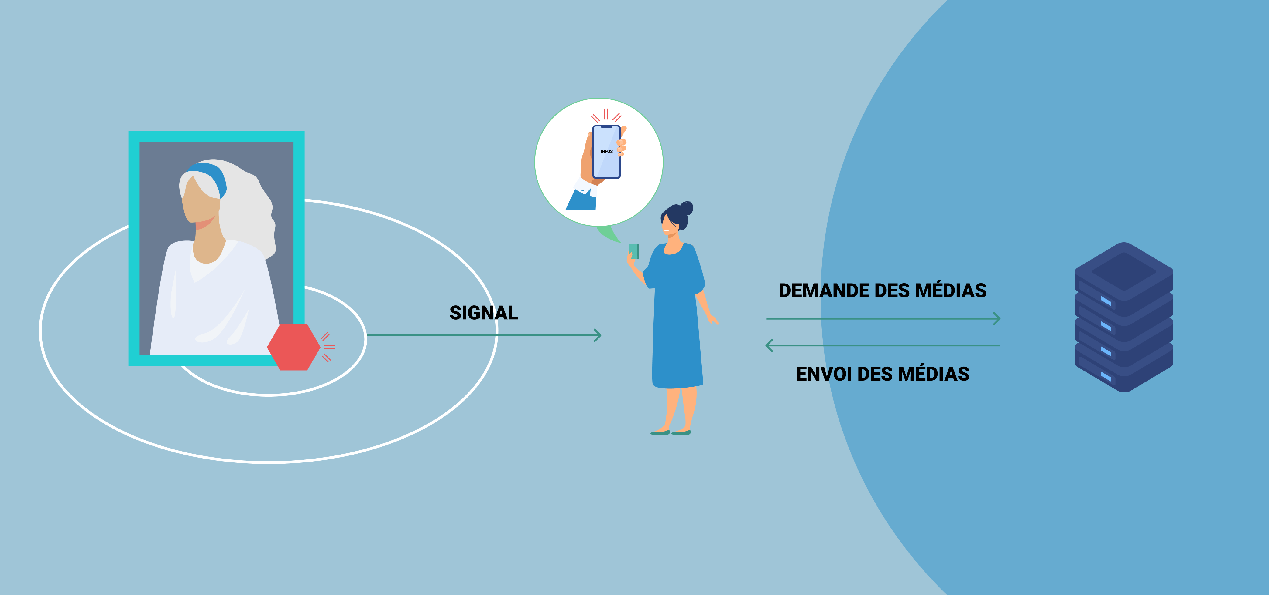
Notes:
Les beacons peuvent être utilisés de façon immobile, c’est-à-dire qu’ils sont placés dans des endroits et définissent des zones.
Lorsqu’un utilisateur entre dans la zone, des informations peuvent être poussées sur son smartphone.
Ce type d’utilisation est fréquent dans :
Les secteur de vente est de tourisme

Slide 8
Objectifs
1 Gérer l’absence des étudiants d’une manière fluide et innovante
2 Consulter l’état des parkings et s’orienter dans les bâtiments du campus
3 Vérifier l’état des amphis en temps réel
4 Faciliter l’accès aux services digitaux proposés par DIGICAMP

Slide 9
Business plan
Google Apple Adobe | Améliorer et faciliter la vie au sein du campus ALIRFANE | Segments de clientèle -Etudiants -Professeurs -Visiteurs du campus | Relations avec le client Self-service |  | Structures des coûts Coût de la main d’oeuvre: Coût des fonctionnalités de l’application mobile Coût design: Coût technologies utilisées: Coûts annexes (coût du serveur,coût d’inscription sur les stores, Coût accès aux API Google)
 | Humaines Développeurs, Designers. Techniciens
 |  |  | Canaux Téléchargement sur App store et play store
Flux de revenus Espaces publicitaires. Version Premium ( Ajout des fonctionnalités plus poussées en mode payant) |  |  |  | Total investissement 27000 DH
Partenaires clés
Activités clés
Ressources clés
Notes:
Business plan

Slide 10
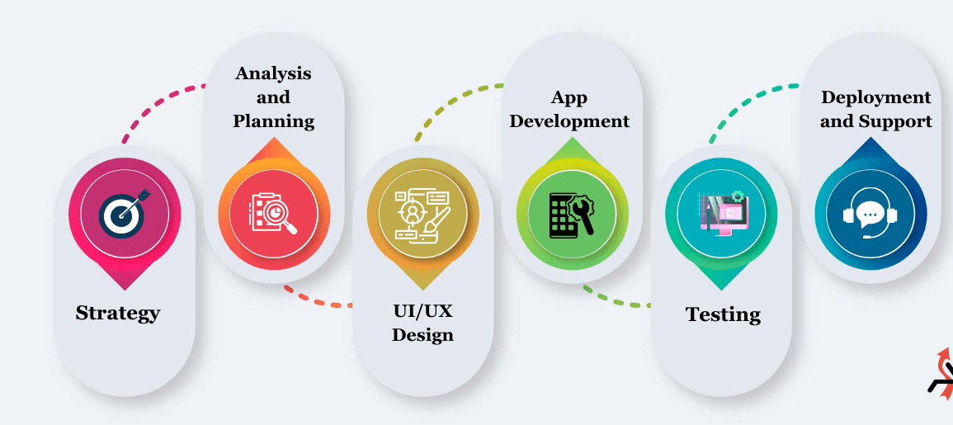
Stratégie de développement de l’application mobile

Slide 11
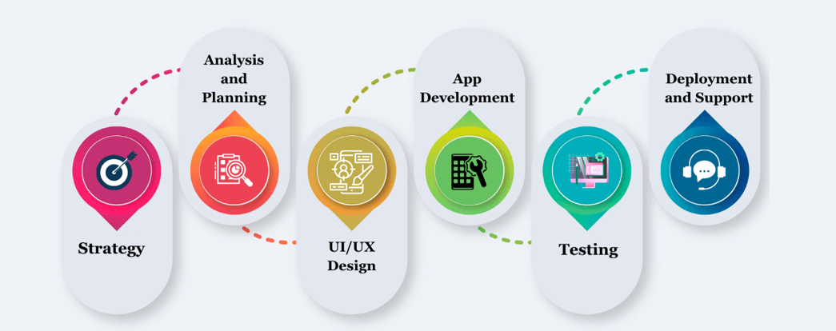
Analysis and planing
Identification des besoins fonctionnels
L’application «DIGICAMP» donne des fonctionnalités aux utilisateurs qui sont classés sur trois parties :
- Corps Educatif
- Etudiants
- Administrateurs
ainsi dans la phase de login, est selon le type d’utilisateur, les fonctionnalités et le droit d’accès différes
L’application permet d’afficher les diverses informations des utilisateurs, de l’Ecole ou l’université, ainsi que du campus, en utilisant Google Map, d’afficher la position actuelle de l’utilisateur et les distance qui les séparent vers les services du campus.
Notes:
Cette phase de notre étude est la plus importante, puisque c’est la première étape du cycle de développement du projet, au cours de laquelle les fonctionnalités que l'application devrait satisfaire seront déterminées. Nous dégagerons dans CETTE partie les différents besoins fonctionnels et non fonctionnels

Slide 12
Analysis and planing
Identification des besoins non fonctionnels
Les besoins non fonctionnels décrivent toutes les contraintes auxquelles est soumis le système pour sa réalisation et son bon fonctionnement.
• Ergonomie et souplesse: L’application doit offrir une interface conviviale et ergonomique exploitable par l’utilisateur.
• Rapidité: L’application doit optimiser les traitements pour avoir un court temps de réponse.
• Efficacité: L’application doit être fonctionnelle indépendamment de toutes circonstances pouvant entourer l’utilisateur
• Maintenabilité et scalabilité: Le code de l’application doit être lisible et compréhensible afin d’assurer son état évolutif et extensible par rapport aux besoins du marché.

Slide 13


Outils utilisés

Slide 14
Définition de Flutter
Flutter est un projet open source développé par Google. Il s’appuie sur le langage de programmation DART, lancé en 2011. Flutter est un framework capable de faire du développement multiplateformes.
L’objectif du projet Flutter est de permettre de développer de manière rapide et simplifiée des applications mobiles multiplateformes.
En d’autres termes avec Flutter, vous développez une seule et unique application qui fonctionnera à la fois sur les plateformes iOS et Android.
Le design de l’application est identique que vous soyez sur un appareil iOS ou Android. Pour ce faire, Flutter met à disposition ses propres Widgets qui représentent des éléments graphiques iOS et Android.

Slide 15
Définition de FIREBASE
Firebase est un ensemble de services d'hébergement pour n'importe quel type d'application (Android, iOS, Javascript, Node.js, Java, Unity, PHP, C++ ...). Il propose d'héberger en NoSQL et en temps réel des bases de données, du contenu, de l'authentification sociale (Google, Facebook, Twitter et Github), et des notifications, ou encore des services, tel que par exemple un serveur de communication temps réel.

Slide 16
Avantages de FLUTTER
l’UX : de très bonnes performances, proches du natif
Un framework avantageux pour les développeurs
La conception design considérablement simplifiée
Une maintenance accélérée et optimisée

Slide 17
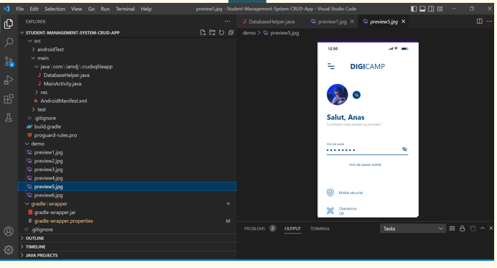
Réalisation

Slide 18
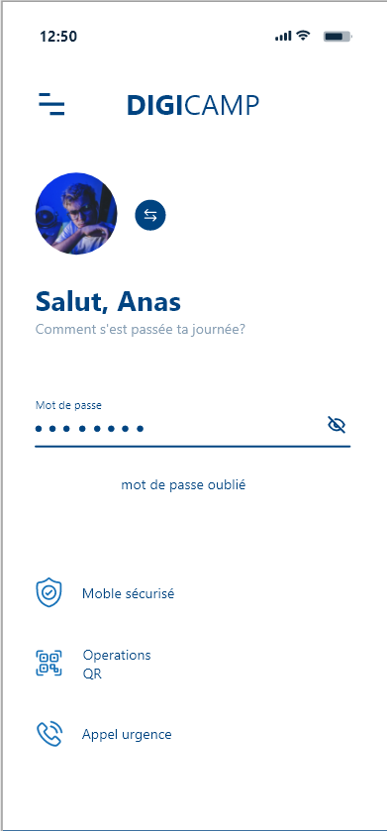
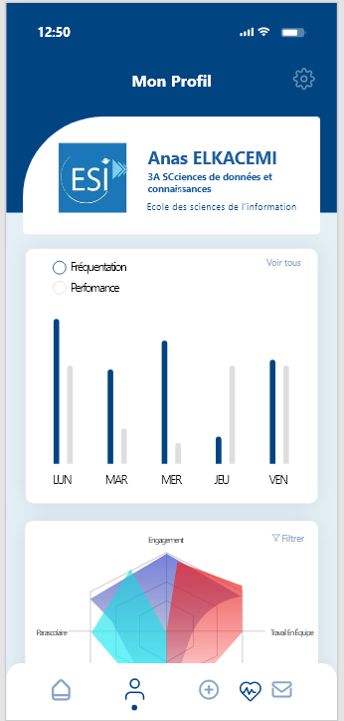
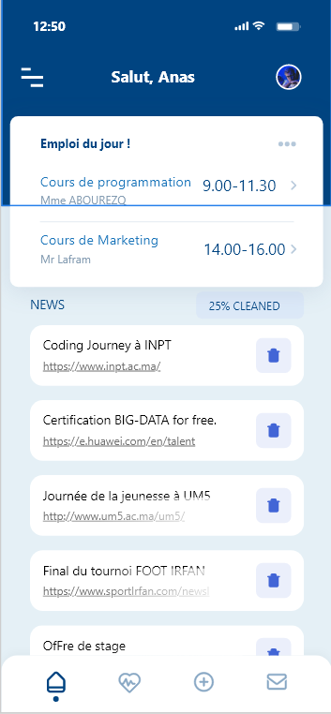
CUSTOMIZED CAMPUS

Slide 19
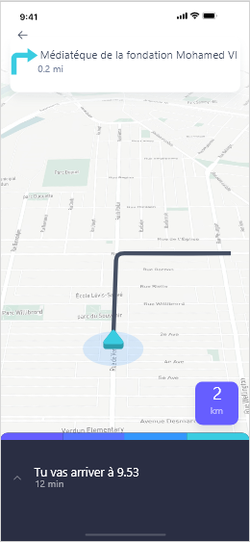
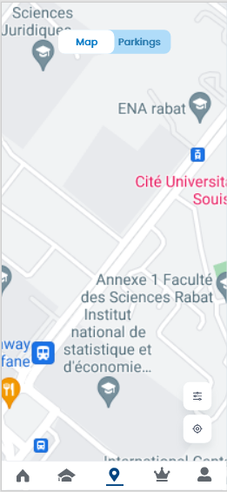
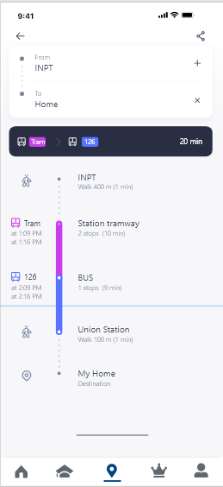
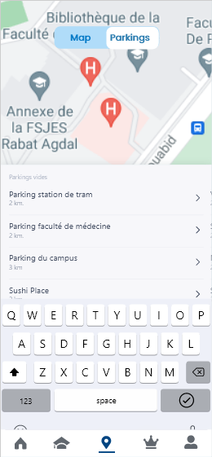
SMART ACCESS

Slide 20
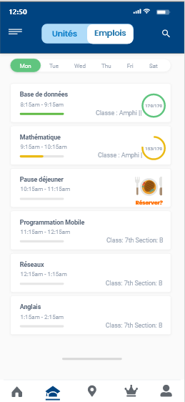
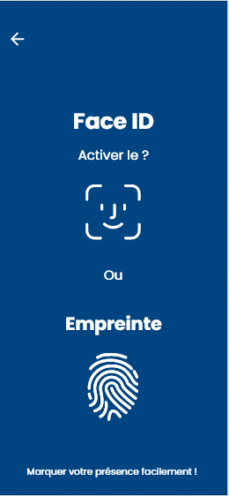
SMART MANAGEMENT
Visualiser le nombre d’étudiants par amphi en temps réel

Slide 21
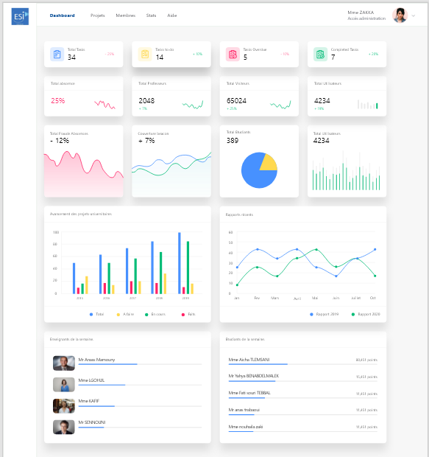

Slide 22
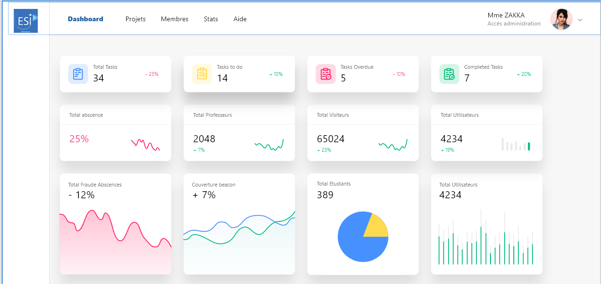

Slide 23
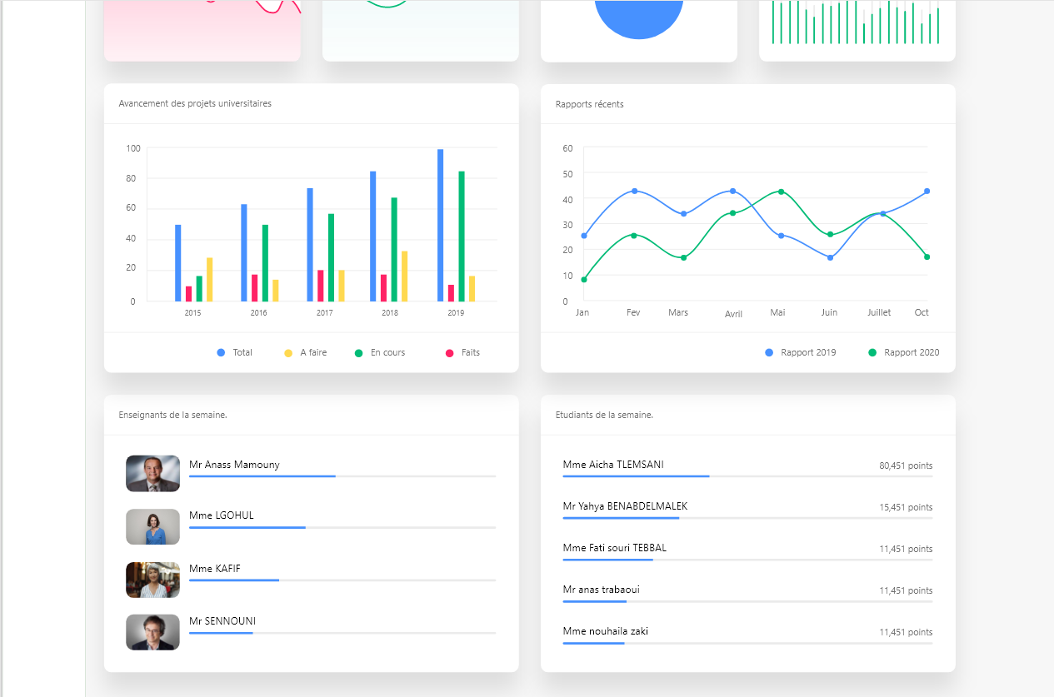

Slide 24
Fatima Zahraa SOURI TABBAL
À :
DIGICAMP
DIGICAMP
Merci pour votre attention

